Slide 1


Slide 2
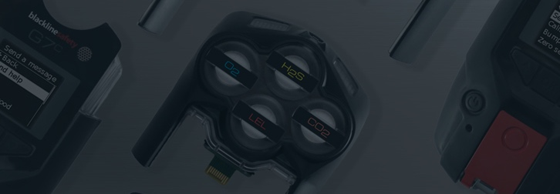
INTRODUÇÃO
QUEM É A BLACKLINE SAFETY?
Com sede em Calgary, Alberta, Canadá
Líder global em tecnologia de segurança conectada e criadora do G7
Nossa talentosa equipe de designers e engenheiros cria e fabrica tudo internamente
Centro de monitoramento de segurança interno e atendimento ao cliente
Oferecemos serviços em mais de 100 países
Monitoramos atualmente mais de 25.000 funcionários em todo o mundo
Temos 26,5 milhões de horas registradas de uso de equipamentos e gerenciamos mais de 850.000 alertas de clientes

Slide 3
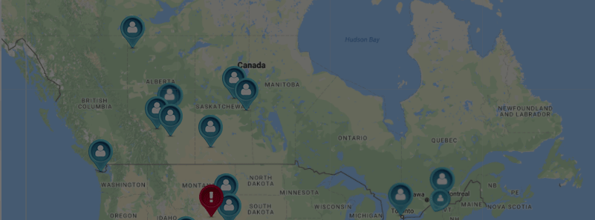
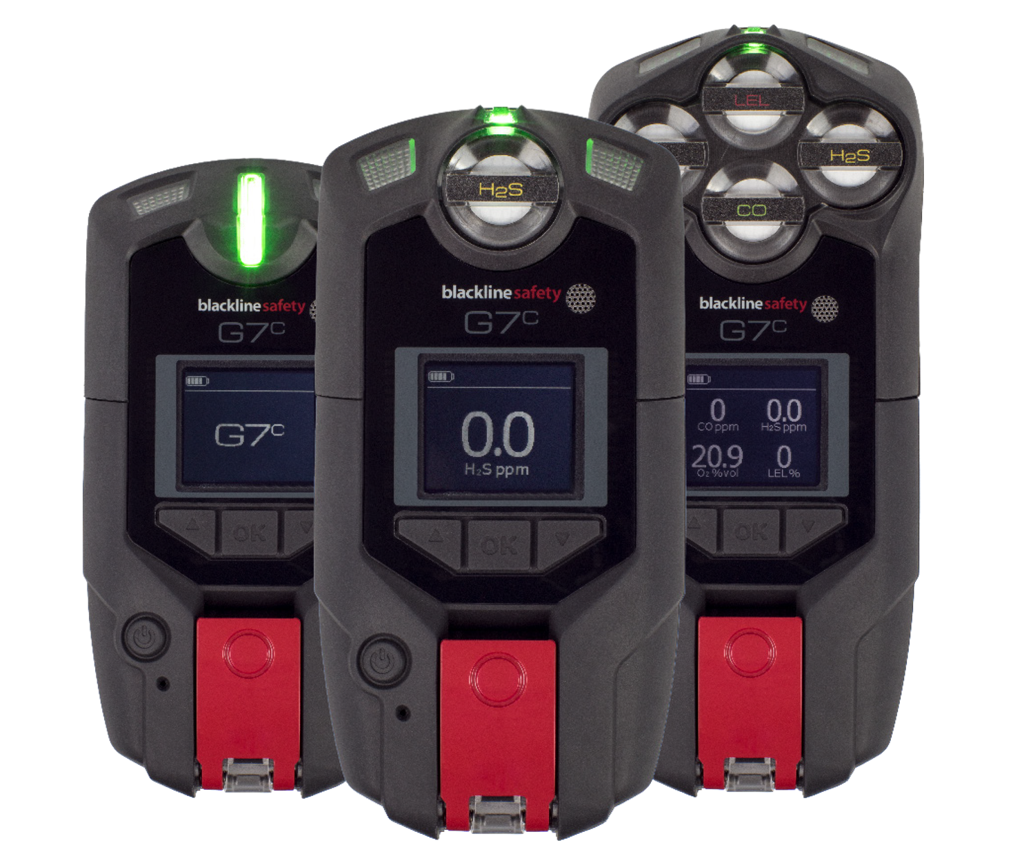
INTRODUÇÃO
Padrão
Quatro
O QUE É O G7?
Monitor de segurança pessoal com detecção de gás vestível e que funciona em qualquer lugar
Duração de bateria de 18 horas
Envio e recebimento de mensagens de texto
Envio e recebimento de comunicação por voz (disponível para compra)
Oferece percepção situacional instantânea
Intrinsecamente seguro
Um
Notes:
O que é o G7?
O G7 é o primeiro monitor de segurança pessoal vestível que pode ser usado em qualquer lugar. Ele mantém você conectado — não importando se é um vazamento de gás, um incidente de saúde ou um intruso.
O G7 pode acionar a evacuação das instalações, mostrando para você em um mapa em tempo real. Se você precisar de ajuda, o G7 proporcionará o conhecimento instantâneo da situação que é necessário para gerenciar a resposta mais rápida possível, para fazer a diferença.
O G7 protege você em qualquer situação

Slide 4
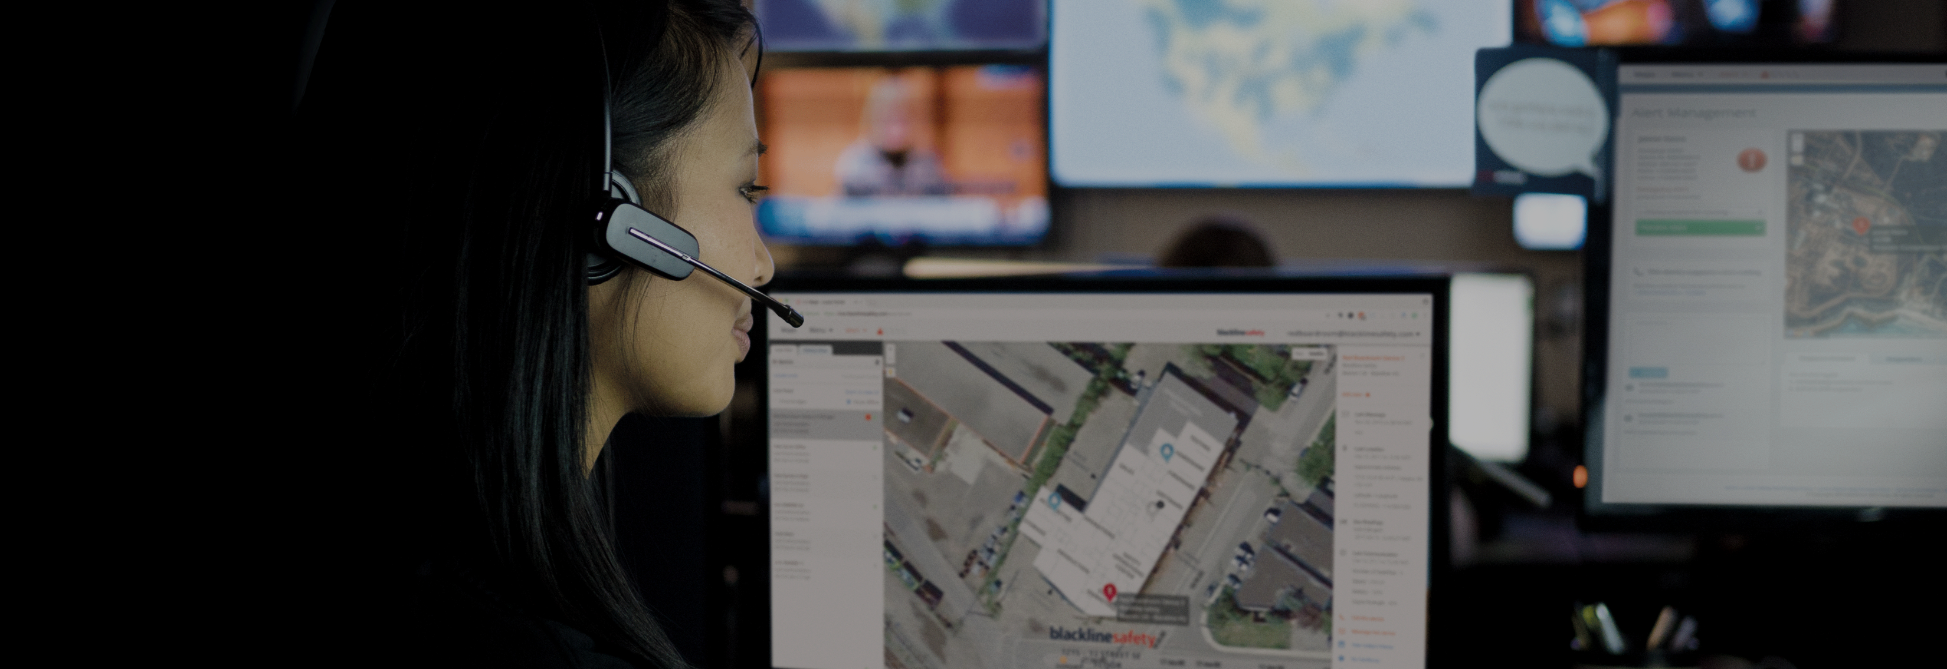
INTRODUÇÃO
PLANOS DE SERVIÇO
Auto-monitorado
A equipe monitora a sua conta no Blackline Live
Monitoramento Blackline
Os profissionais de monitoramento interno da Blackline Safety vigiam sua equipe 24 horas por dia - todos os dias do ano
Eles respondem a 99,5% dos alertas em menos de 1 minuto

Slide 5
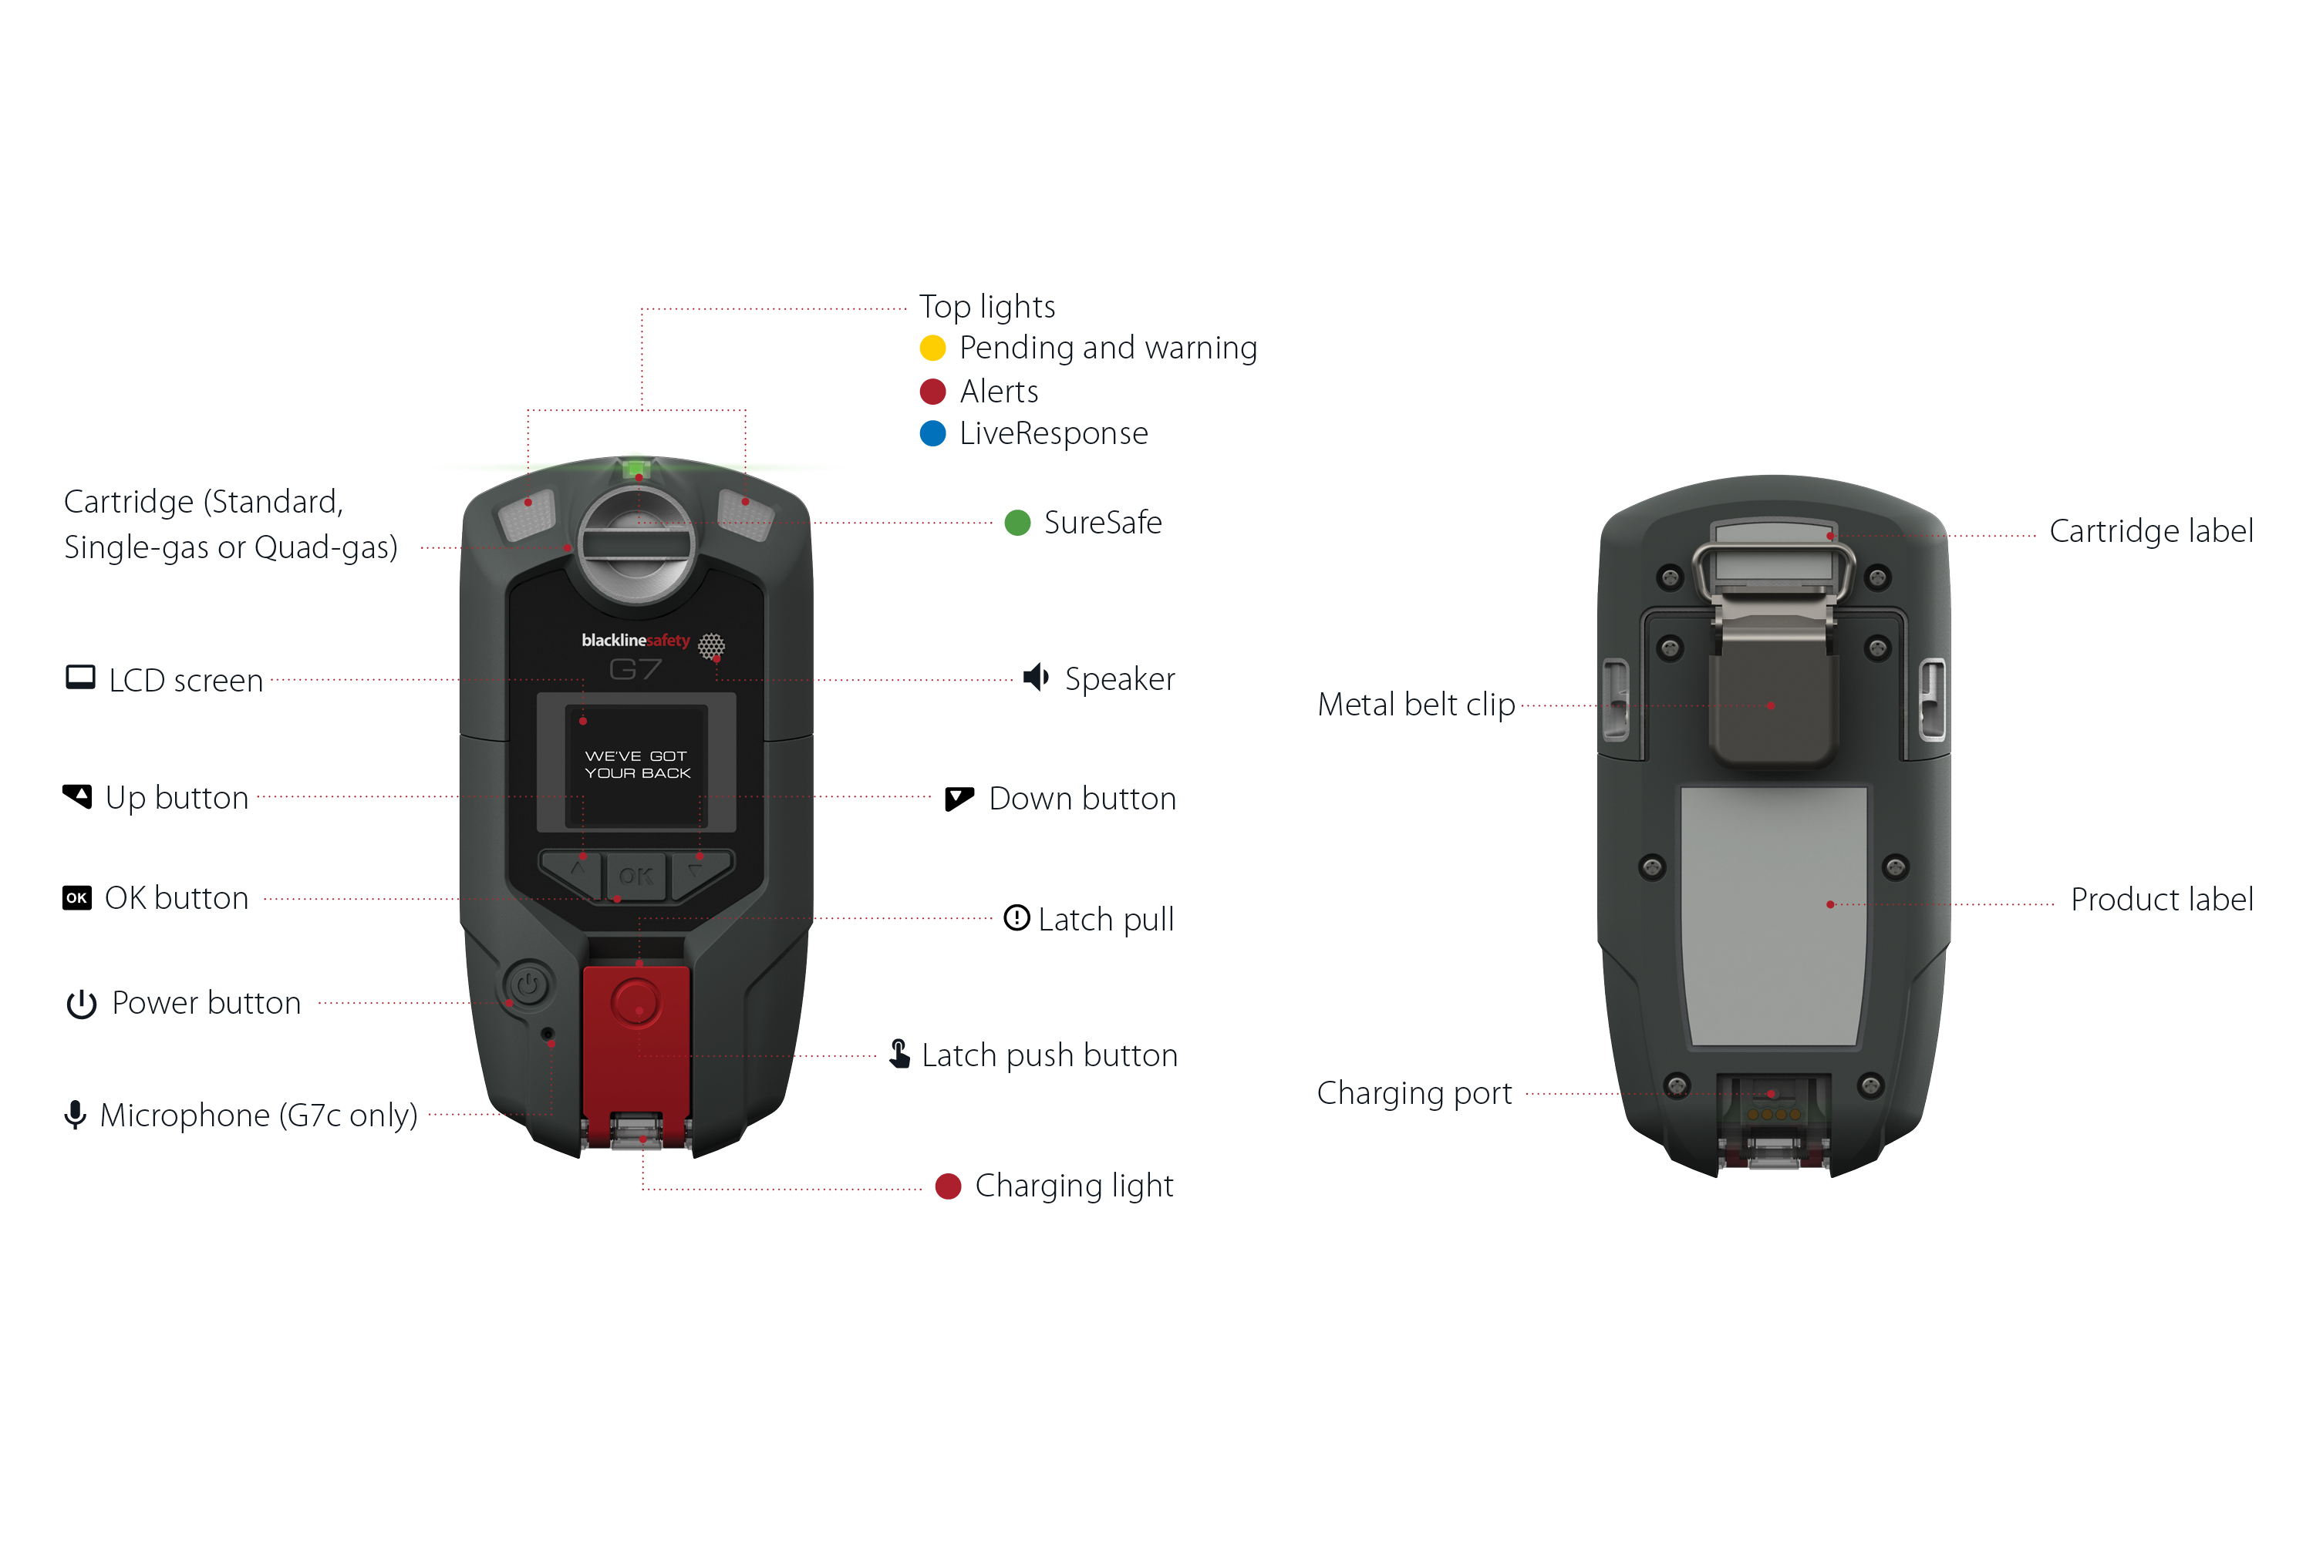
DETALHES DO HARDWARE
Luzes superiores
Pendente e aviso
Alertas
LiveResponse
Cartucho (padrão, um gás ou quatro gases)
SureSafe
Rótulo do cartucho
Tela LCD
Alto-falante
Presilha metálica para cinto
Botão Para cima
Botão Para baixo
Botão OK
Trava de puxar
Rótulo do produto
Botão liga/desliga
Trava com botão de acionamento
Luz de carga
Notes:
A interação com o seu G7 é fácil graças ao visor LCD de alta visibilidade e ao sistema de menu de três botões.
BOTÃO OK
Pressione o botão OK para entrar no menu principal na tela de LCD e para confirmar seleções de menu.
BOTÕES DE SETA PARA CIMA E PARA BAIXO
Pressione para cima ou para baixo para navegar no menu.
Mantenha ambos pressionados simultaneamente para silenciar.
TRAVA DE PUXAR
Puxe a trava para baixo para pedir ajuda quando precisar.
TRAVA COM BOTÃO DE ACIONAMENTO
Empurre a trava para dentro para informar ao G7 que você está seguro.

Slide 6
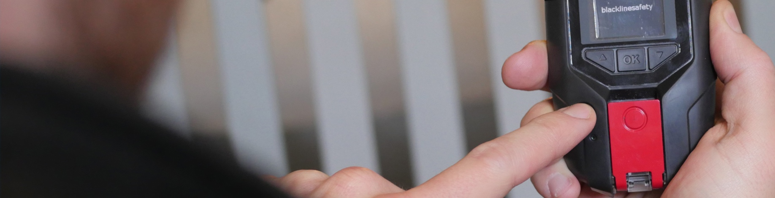
LIGAR
Pressione o botão liga/desliga uma vez para ligar o dispositivo.
LUZ SURESAFE
Uma luz intermitente do SureSafe significa que o dispositivo está tentando se conectar. Não entre em pânico! Não há problema em ter uma luz intermitente por curtos períodos.
Uma luz SureSafe significa que você está conectado à Rede de Segurança Blackline.
Notes:
Ligar
Verifique se você está em um ambiente limpo
Pressione o botão liga/desliga e aguarde até que a luz verde intermitente do SureSafe fique contínua.
O dispositivo vai alternar entre todos os recursos ativados na sua configuração.
Após a conexão, a luz verde permanecerá acesa, indicando que a sua segurança está sendo monitorada.
Não há problema em ficar sem cobertura por curtos períodos de tempo. Se você perceber que sua luz SureSafe está piscando por períodos superiores a 45 minutos, recomendamos levar em conta soluções alternativas da Blackline.

Slide 7
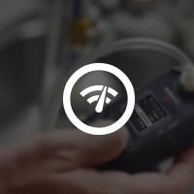
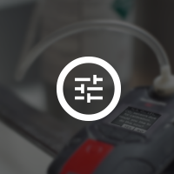
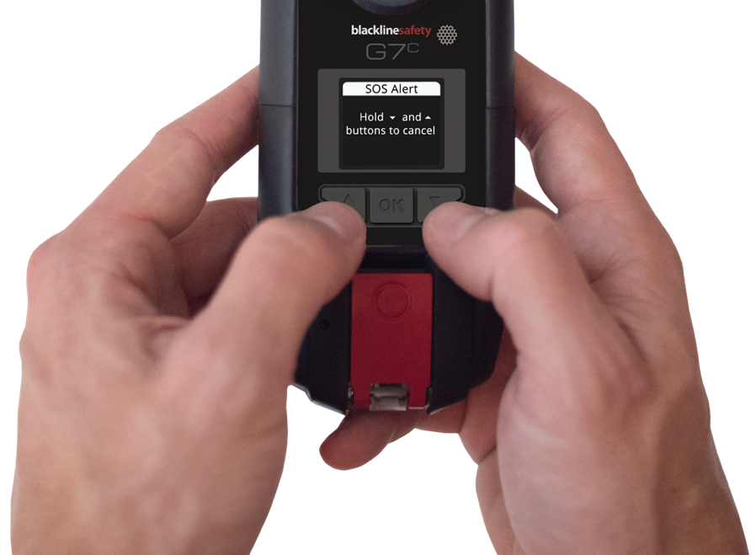

TESTE DE RESPOSTA/CALIBRAGEM
Teste de resposta
Intervalo
Ao ser ligado, o G7 vai informar você quando chegar a hora de realizar o teste de resposta ou a calibragem.
O que eu faço?
Mantenha as setas
para cima e para baixo pressionadas
para silenciar este lembrete.
Em seguida, realize o teste de resposta ou calibre usando um dos métodos explicados no próximo slide.
Notes:
Ao ligar o dispositivo, ele vai informá-lo com um alarme de aviso amarelo se um teste de resposta ou calibragem precisa ser realizado. Leia a tela do G7 para descobrir o que deve ser feito e mantenha pressionadas as setas para cima e para baixo para silenciar este alarme.

Slide 8
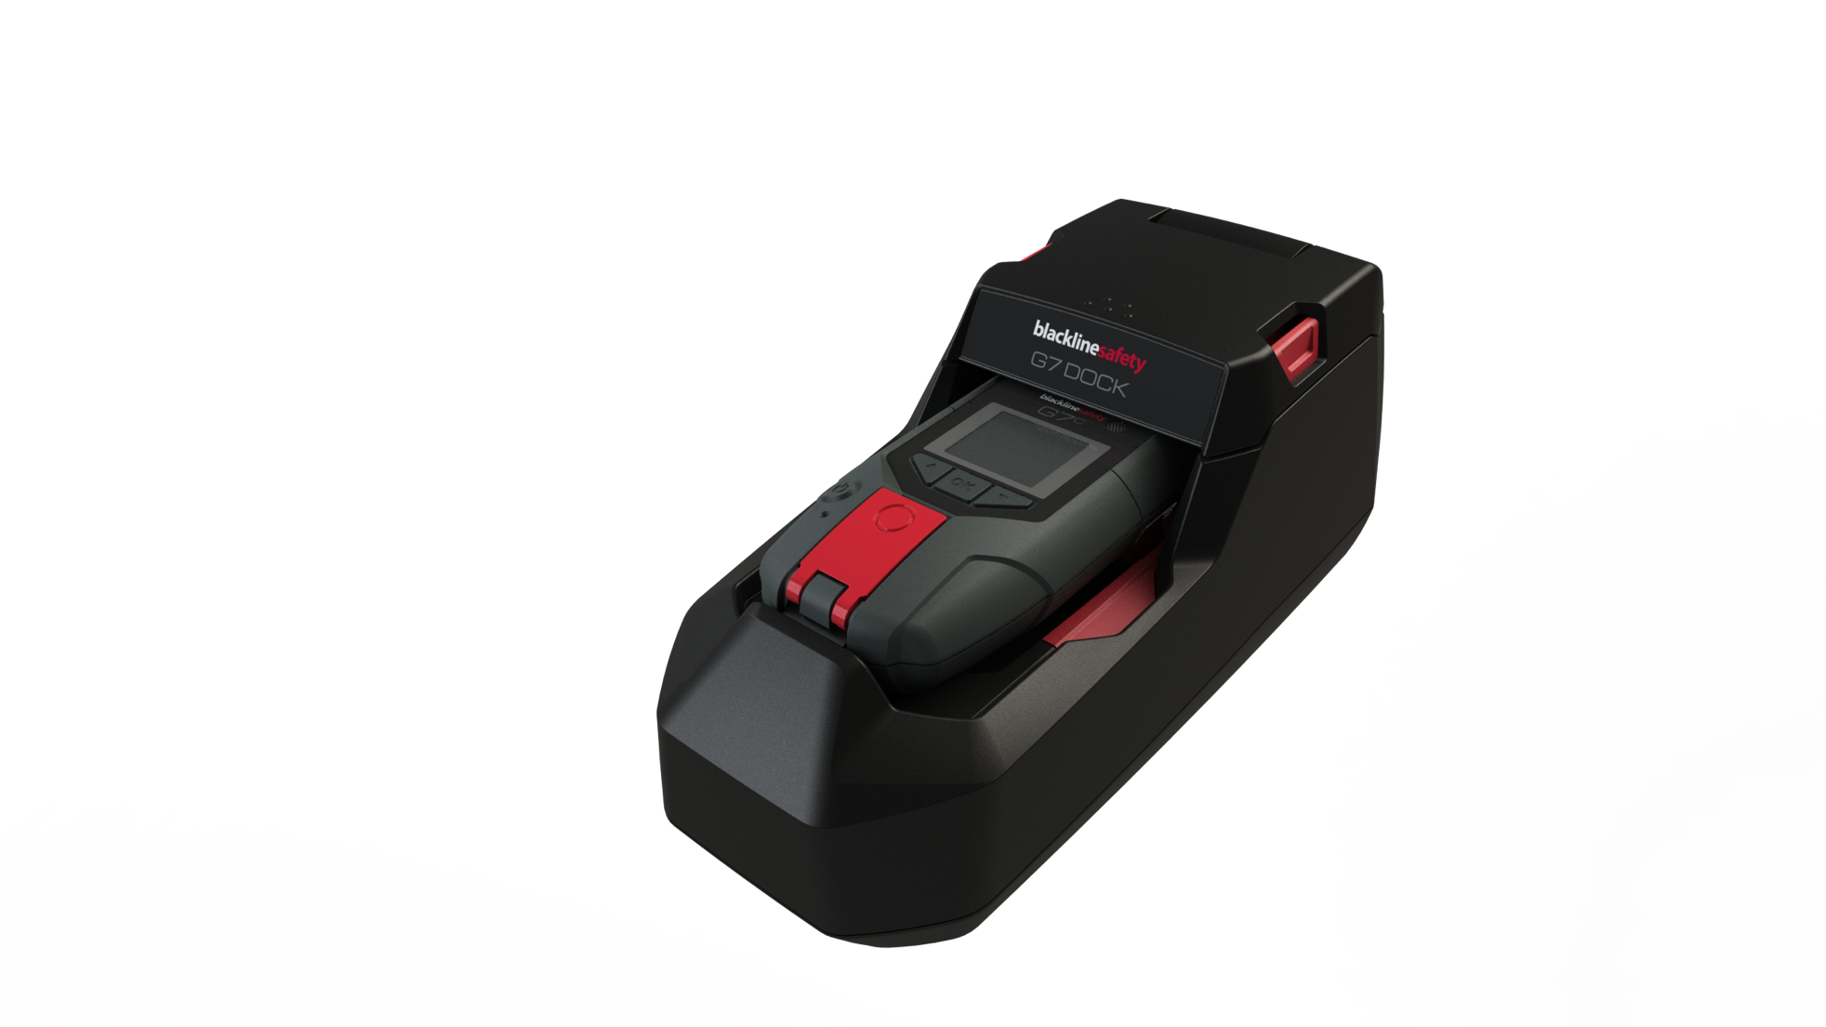
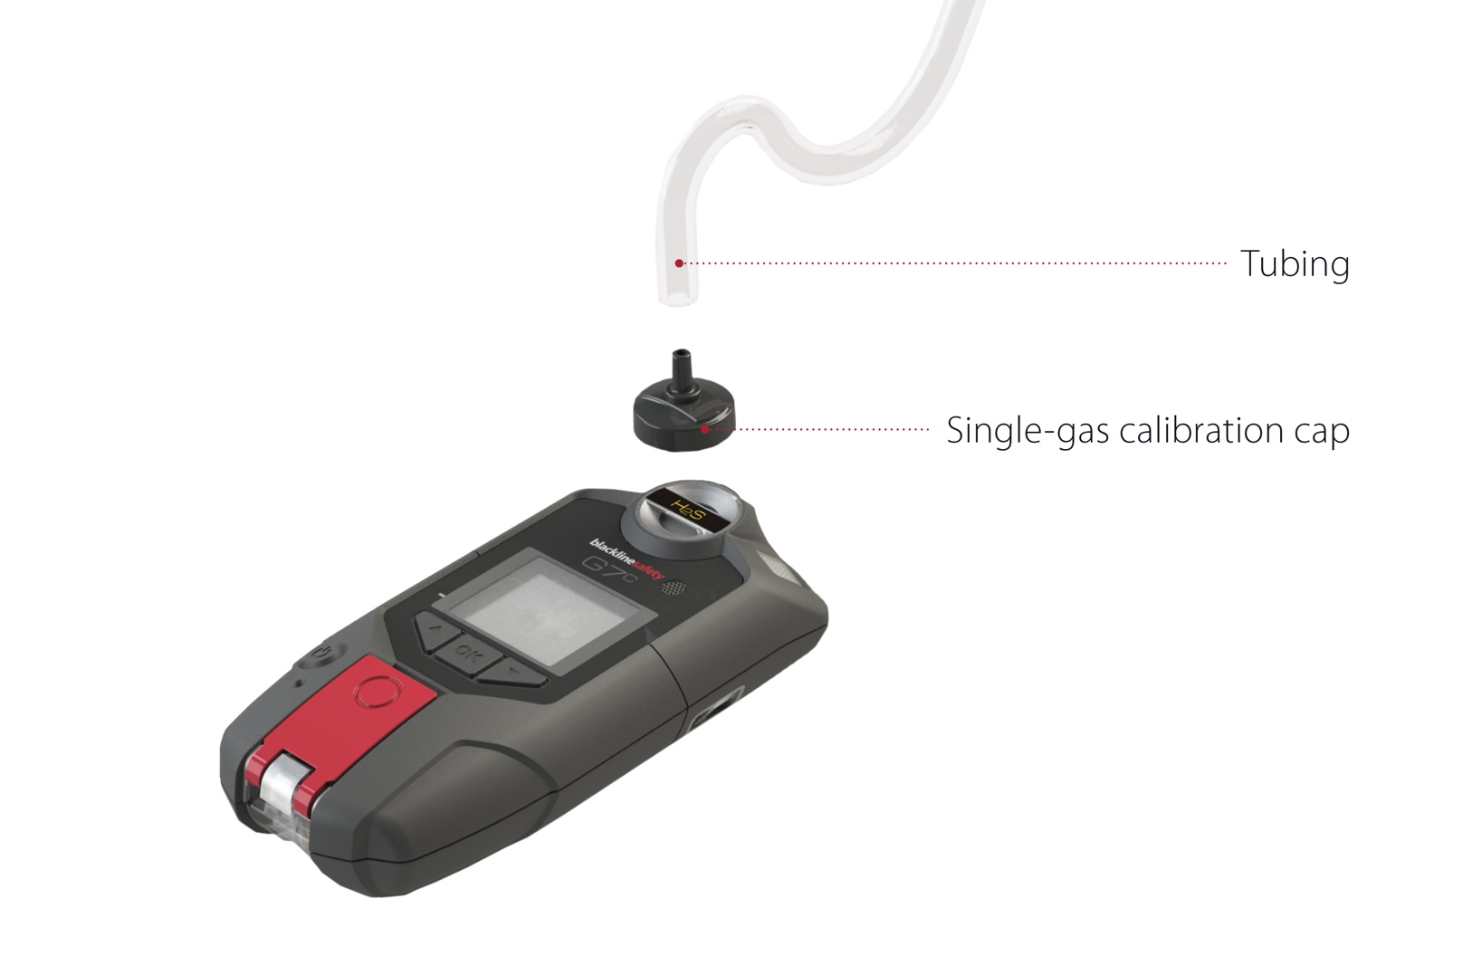
TESTE DE RESPOSTA/CALIBRAGEM
Há duas maneiras para realizar o teste de resposta e calibragem:
Com o G7 Dock:
Coloque o G7 no dock
Feche a tampa
Selecione teste de resposta/calibragem no menu
Deixe o G7 Dock cuidar de todo o resto!
Manualmente:
Pressione OK para acessar o menu
Use as setas para baixo e para cima para navegar até o teste de resposta
Selecione o teste de resposta
Siga as etapas na tela
Notes:
Incluído com o G7 está uma tampa de calibragem e tubos para realizar o teste de resposta e a calibragem do seu dispositivo. Realize testes de resposta e calibragem em ambientes seguros.
É possível realizar um teste de resposta ou calibragem selecionando-o no menu principal.
Também é possível realizar testes de resposta ou calibragem com o G7 Dock.
Teste de resposta
Uma prática segura é testar regularmente os indicadores de alarme (luz, som e vibração) aplicando gás suficiente para confirmar que os sensores acionarão o alarme quando o gás for detectado.
É recomendado realizar um teste de resposta no início do turno e na frequência determinada pela política de segurança da sua empresa.
Calibragem
Os sensores de gás devem ser calibrados periodicamente por meio da aplicação de uma concentração conhecida de gás por uma quantidade de tempo determinada. Esse procedimento garante que o sensor detecte os níveis de gás com precisão durante todo o seu ciclo de vida.
O intervalo de frequência de calibragem dos sensores depende do protocolo de segurança da sua empresa, e a Blackline recomenda que não seja superior a 180 dias.

Slide 9
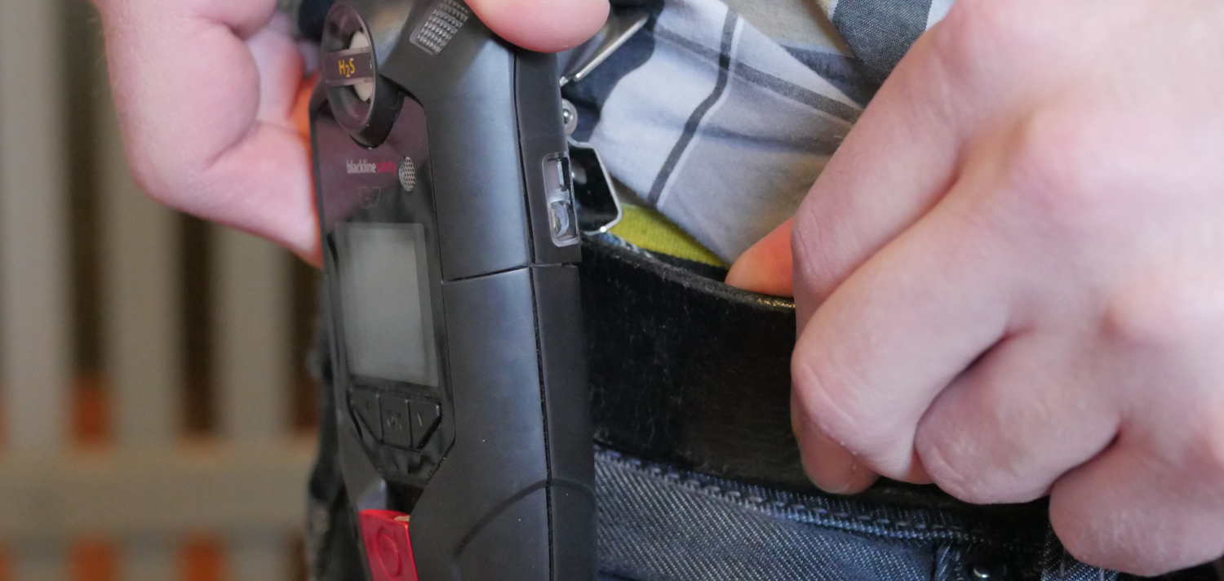
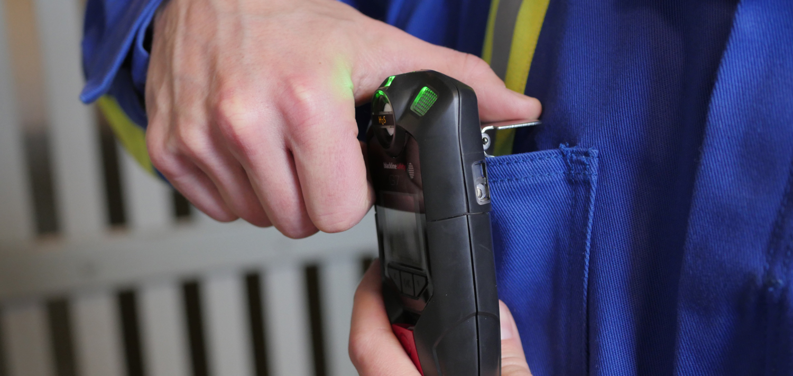
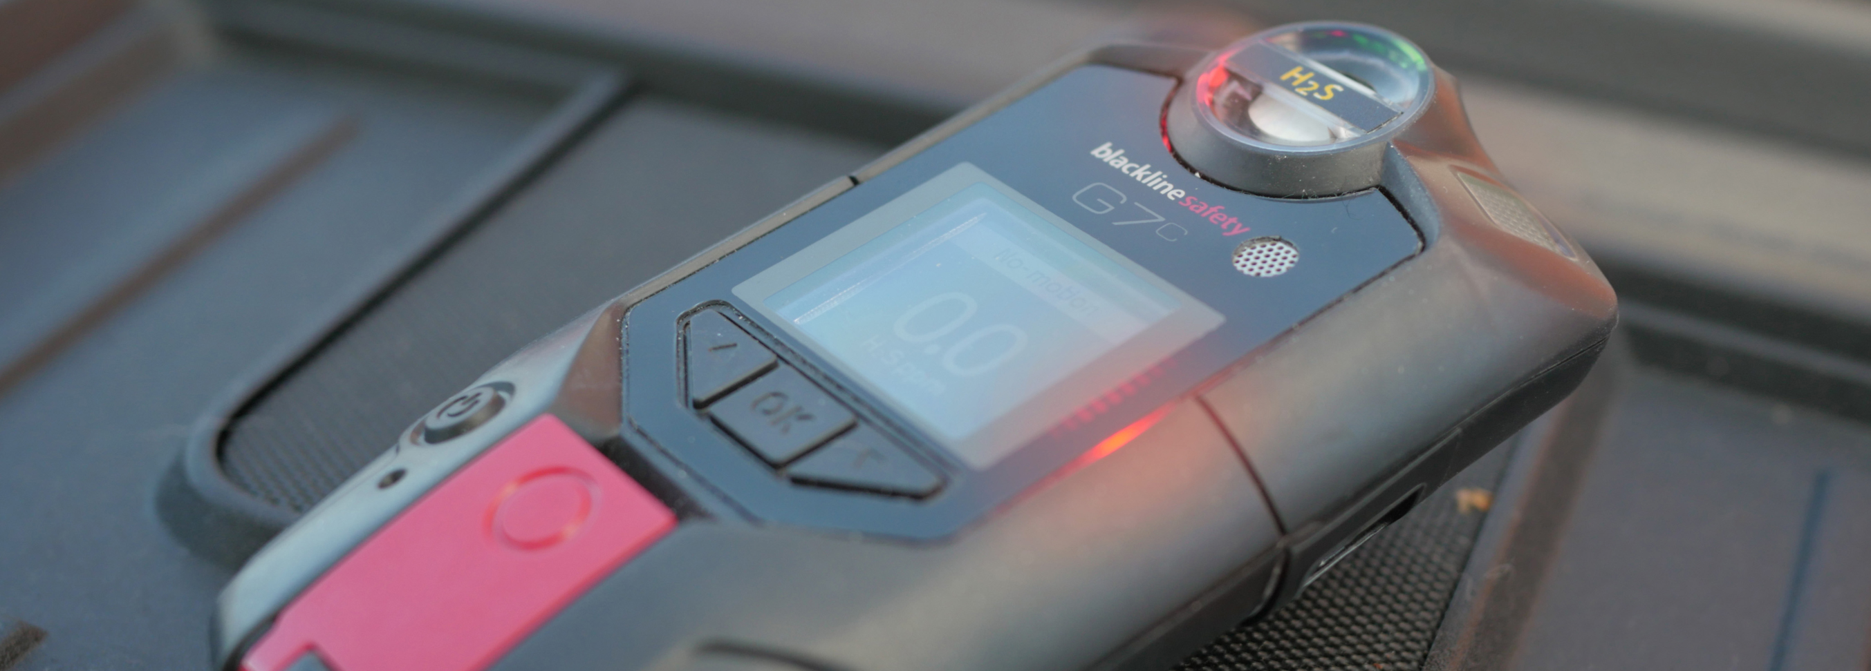
USO
Cinto
Peito
NÃO DEIXE O G7 SEM SUPERVISÃO QUANDO ESTIVER LIGADO, UMA VEZ QUE ISSO PODE LEVAR A FALSOS ALERTAS VERMELHOS
Notes:
O G7 monitora melhor quando é fixado no cinto ou no bolso do peito.
Não deixe o G7 sem supervisão quando estiver ligado, uma vez que isso pode levar a falsos alertas vermelhos.

Slide 10
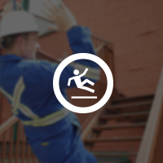
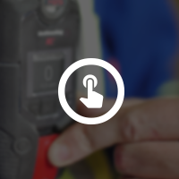
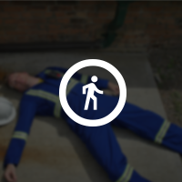
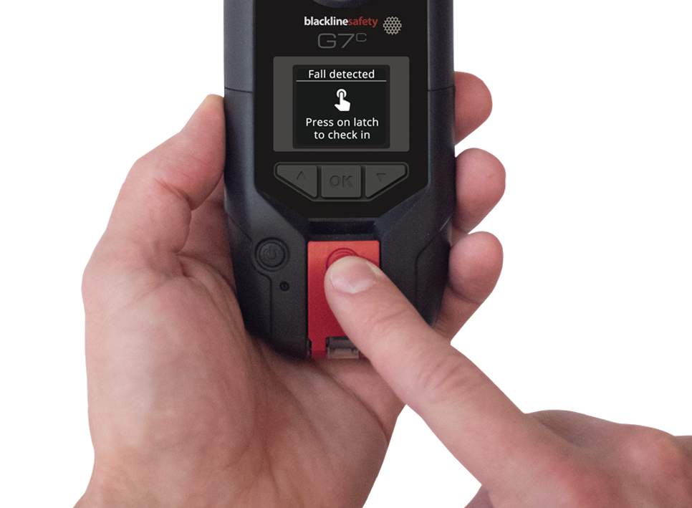
ALARME AMARELO PENDENTE
ALARME AMARELO PENDENTE
Detecção de queda
Temporizador de confirmação de presença
Sem movimento
O que eu faço?
Você está bem?
Se estiver bem, pressione
a trava para retornar o dispositivo para a operação normal.
Notes:
Seu dispositivo monitora constantemente a ocorrência de quedas, se você para de se movimentar e se está equipado com um temporizador de confirmação de presença. Se um possível evento de queda, ausência de movimento ou falta de confirmação de presença for detectado, o G7 vai iniciar um alarme amarelo pendente.
Seu dispositivo quer saber se você está em segurança.
Se você estiver em segurança, aperte o botão da trava vermelha.

Slide 11
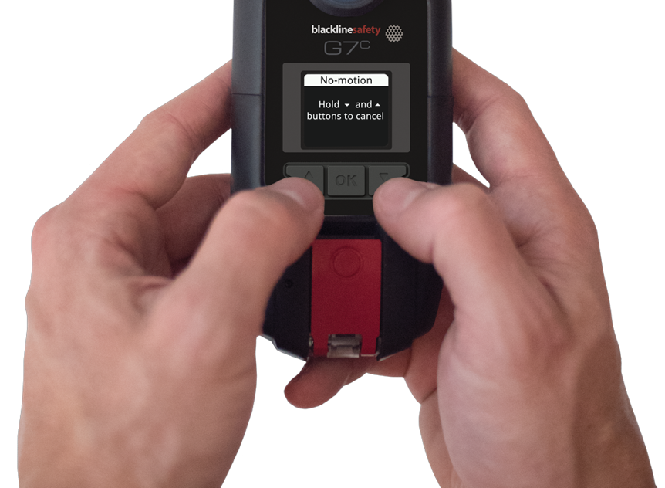
ALARME AMARELO PENDENTE
O que acontece se você não conseguir informar o dispositivo que está bem?
ALARME AMARELO PENDENTE
ALERTA VERMELHO
Se você não confirmar que está em segurança, o alarme amarelo pendente vai se transformar em alerta vermelho e notificar a equipe de monitoramento.
O que eu faço?
Pressione simultaneamente as setas para cima e para baixo e mantenha-as pressionadas para silenciar o dispositivo.
Lembre-se que isso não cancela o alerta.
Notes:
Se você não pressionar o botão de trava dentro do período de tempo configurado, o alarme amarelo pendente vai se transformar em um alerta vermelho.
Os alertas vermelhos são comunicados imediatamente à equipe de monitoramento.
Leia as informações na tela do G7. Pressione simultaneamente e mantenha pressionados os botões para cima e para baixo para silenciar o som e a vibração. Essa ação não cancela o alerta enviado para a equipe de monitoramento.

Slide 12

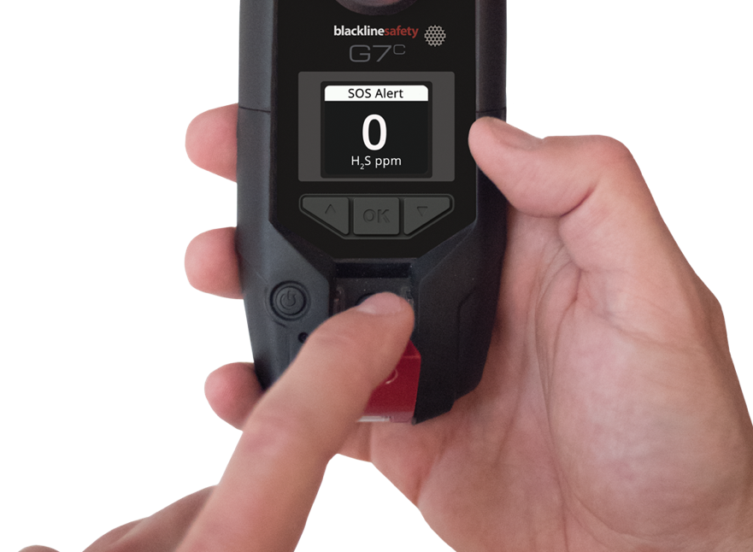

ALERTA DE SOS
Se precisar solicitar ajuda imediatamente, é possível acionar um alerta de SOS.
O que eu faço?
Puxe a trava!
Como eu silencio o alarme?
Mantenha pressionadas as setas para cima e para baixo. Lembre-se: isso não cancela o alerta.
Notes:
Se precisar de ajuda, você poderá enviar manualmente um alerta de SOS para a equipe de monitoramento, solicitando ajuda imediata para a sua localização ao puxar a trava vermelha.
Os alertas vermelhos são comunicados imediatamente à equipe de monitoramento.
Leia as informações na tela do G7. Pressione simultaneamente e mantenha pressionados os botões para cima e para baixo para silenciar o som e a vibração. Essa ação não cancela o alerta enviado para a equipe de monitoramento.

Slide 13
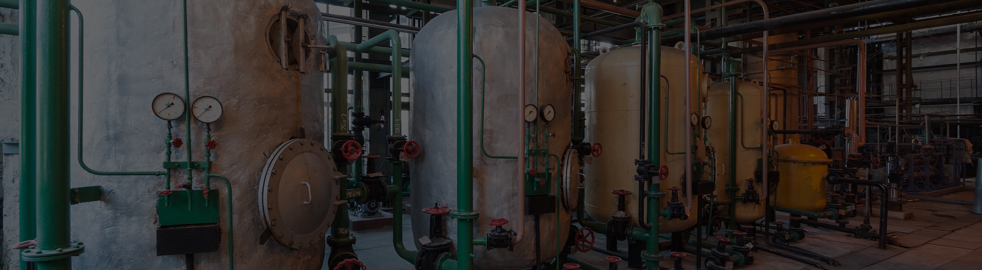

ALERTA DE GÁS VERMELHO
STEL
(LIMITE DE EXPOSIÇÃO DE CURTA DURAÇÃO)
TWA
(MÉDIA PONDERADA PELO TEMPO)
ALERTA
ALTO
OL
(ACIMA DO LIMITE)
O G7 está informando você que há algo perigoso em seu ambiente.
Para clientes que usam o aparelho em tempo real, certos alertas de gás vão gerar automaticamente um alerta vermelho e notificar a equipe de monitoramento.
O que eu faço?
Evacue a área. Quando for seguro, mantenha pressionadas as setas para cima e para baixo para silenciar os sons e as luzes do G7.
Notes:
Evacue a área e, quando for seguro, leia as informações na tela do G7. Pressione simultaneamente e mantenha pressionados os botões para cima e para baixo para silenciar o som e a vibração. Certos alertas de gás acionam um alerta vermelho com a equipe de monitoramento para clientes em tempo real; manter pressionadas as setas para cima e para baixo não cancela o alerta vermelho enviado para a equipe de monitoramento.

Slide 14
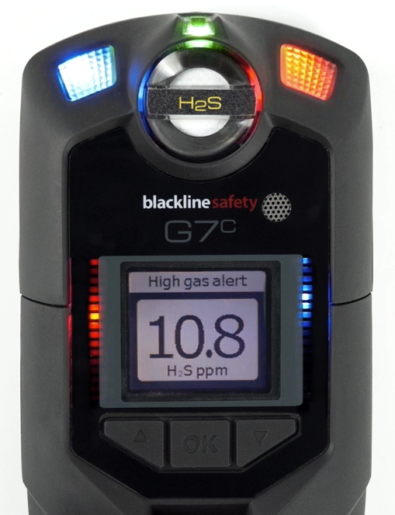
LIVERESPONSE
LIVERESPONSE
A luz LiveResponse vai se acender na cor azul quando a equipe de monitoramento responder ao seu alerta usando o protocolo de resposta de alerta da empresa. Quando ela se acender no seu dispositivo, isso quer dizer que alguém está entrando em contato com você para confirmar se você está em segurança.
O que eu faço?
Nada! Aguarde a equipe de monitoramento
ligar ou lhe enviar uma
mensagem e informe-a se
você está em segurança ou se precisa de ajuda.
?
Quem é a equipe de monitoramento?
A equipe é composta por agentes da Blackline Live Safety ou sua própria equipe de monitoramento.
Notes:
A luz azul do LiveResponse vai piscar quando a equipe de monitoramento confirmar seu alerta vermelho.
O G7 vai conectar automaticamente seu telefone à equipe de monitoramento e você vai ouvir um bipe indicando que uma chamada de duas vias foi conectada. A equipe de monitoramento pode também perguntar se você está em segurança através de uma mensagem de texto.
Assim que a equipe de monitoramento tiver resolvido o alerta vermelho, a luz azul LiveResponse apagará.

Slide 15
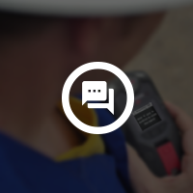
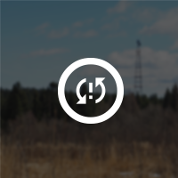
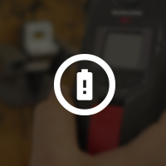
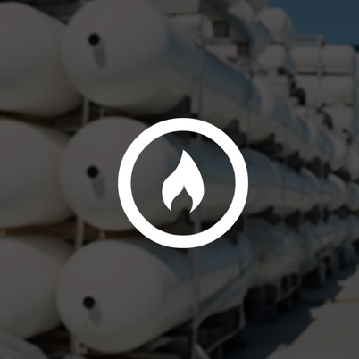
ALERTA AMARELO DE AVISO
ALERTA AMARELO DE AVISO
Nova mensagem
Rede
Conexão
Interrupção
Bateria fraca
Teste de resposta
Intervalo
Alarme de nível baixo de gás
Erro do sensor
Abaixo do limite
Bloqueio de bomba
O que eu faço?
Depois de ler a tela, mantenha pressionadas as telas para cima e para baixo para silenciar o dispositivo.
Lembre-se: alarmes de aviso amarelos nunca se transformam em alertas vermelhos. Eles sempre são entre você e seu dispositivo.
Notes:
Os alarmes de aviso amarelos estão relacionados com comunicação apenas entre você e o dispositivo, nunca se transformando em alertas vermelhos. O G7 tem algo para lhe informar; leia a tela e depois pressione as setas para cima e para baixo para silenciar.

Slide 16



MENSAGENS
ENVIO
RECEBIMENTO
Enviar uma mensagem:
Pressione OK
Selecione Enviar mensagem
Role até a mensagem que você deseja enviar e pressione OK.
Receber uma mensagem:
Leia sua mensagem
Mantenha pressionadas as setas para cima e para baixo por 3 segundos
Notes:
Em uma situação de emergência, seu dispositivo pode receber e enviar mensagens para a equipe de monitoramento.
Receber uma mensagem
Quando uma mensagem for recebida, seu G7 emitirá um alarme amarelo de aviso para você.
Sua tela vai informar quantas mensagens não lidas você possui e agrupá-las em sua caixa de entrada, onde podem ser acessadas pelo menu.
Enviar uma mensagem
É possível escolher a mensagem a ser enviada à equipe de monitoramento em uma lista de 10 mensagens pré-programadas.
Pressione o botão OK para entrar no menu principal, use as setas para cima ou para baixo para navegar no menu, marque a sua seleção e pressione OK para enviar.
Mensagens personalizadas
Na parte inferior da lista de mensagens pré-programadas, existe a opção de enviar uma mensagem personalizada.
É possível criar uma mensagem personalizada de 16 caracteres para enviar para a equipe de monitoramento usando os botões de seta para cima ou para baixo para navegar pelo alfabeto.
Pressione o botão OK para pular para o próximo caractere.
Pressione OK para enviar a mensagem.

Slide 17

PUSH-TO-TALK – TRANSMISSÃO/RECEBIMENTO
TRANSMISSÃO
RECEBIMENTO
Mantenha pressionada a trava vermelha
Quando o G7c parar de emitir bipes, continue com o botão pressionado e comece a falar
Assim que terminar de falar, solte a trava.
O G7c emitirá mais um bipe para informar que concluiu a escuta da sua mensagem
O G7c emitirá um bipe para indicar que uma mensagem PTT foi recebida
O G7c vai reproduzir a mensagem
O G7c vai emitir mais um bipe quando a mensagem tiver sido totalmente reproduzida
OBSERVAÇÃO: Lembre-se de falar no microfone do G7, e não no cartucho, para evitar falsos alarmes de gás.
Notes:
Observação: para usar o recurso push-to-talk, é necessário contratar um plano de serviço.
O push-to-talk permite que o G7c funcione como um walkie talkie. Diferentemente de walkie talkies tradicionais, o recurso push-to-talk não possui um alcance limitado já que utiliza redes móveis.
Transmissão
Mantenha pressionada a trava vermelha
Quando o G7c parar de emitir um bipe, continue mantendo a trava pressionada e comece a falar com o dispositivo a cerca de 15 cm da sua boca.
OBSERVAÇÃO: se estiver usando um sensor de O2, lembre-se de falar no microfone do G7, e não no cartucho, já que isso pode disparar alarmes de gás.
Assim que terminar de falar, solte a trava. O G7 funciona com mensagens PTT de até 30 segundos de duração.
O G7c emitirá mais um bipe para informar que concluiu a escuta da sua mensagem
Recebimento
O G7c emitirá um bipe para indicar que uma mensagem PTT foi recebida
O G7c vai reproduzir a mensagem
O G7c vai emitir mais um bipe quando a mensagem tiver sido totalmente reproduzida

Slide 18
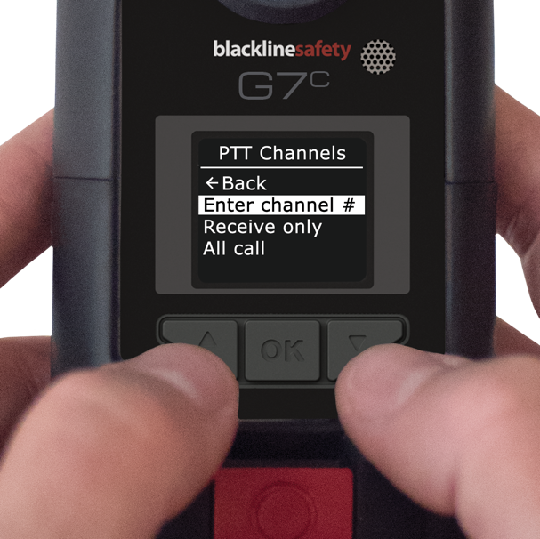
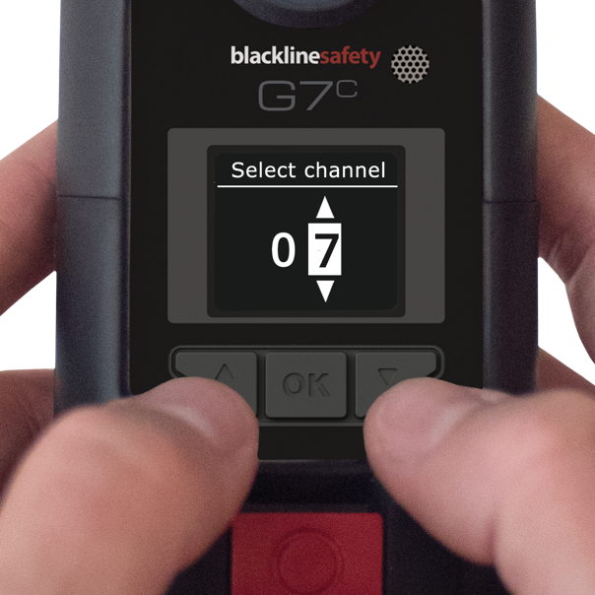
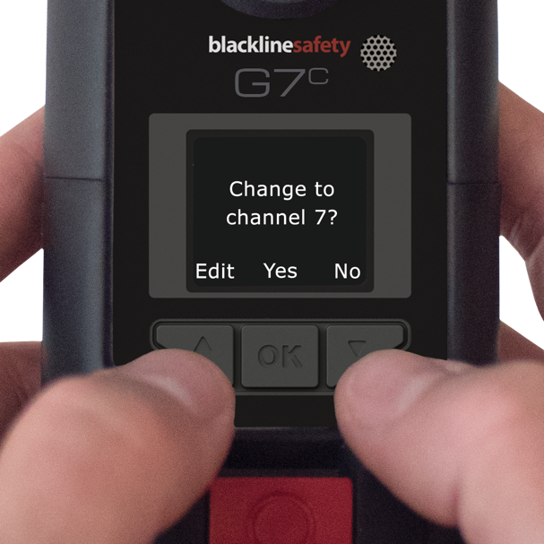
PUSH-TO-TALK - CANAIS
Canais disponíveis
MUDAR DE CANAL
Canais 0-99
Canais numerados para diferentes grupos de usuários de dispositivo
Apenas receber
O G7 só recebe do canal Todas chamadas e não pode transmitir para outros dispositivos
Todas as chamadas
O G7 transmite para todos os dispositivos PTT na organização e só recebe do canal Todas chamadas. Esse canal só deve ser usado para supervisores de segurança.
1
2
3
É possível alterar os canais no menu principal ou secundário do G7.
Notes:
Mudar de canal
Pressione o botão OK para acessar o menu principal do G7c
Use as setas para baixo e para cima para navegar até Canais PTT e selecione OK.
Selecione inserir número de canal
Use as setas para baixo e para cima para inserir o primeiro dígito do canal e pressione OK
Use as setas para baixo e para cima para inserir o segundo dígito do canal e pressione OK
Selecione sim para confirmar e alterar o canal do G7c ou editar para fazer alterações
Para alterar para o canal Todas chamadas ou Apenas receber, basta selecionar a opção de canal na lista.

Slide 19

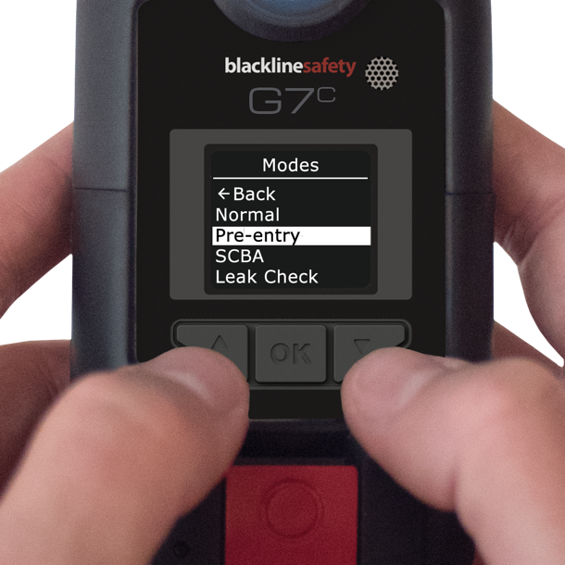
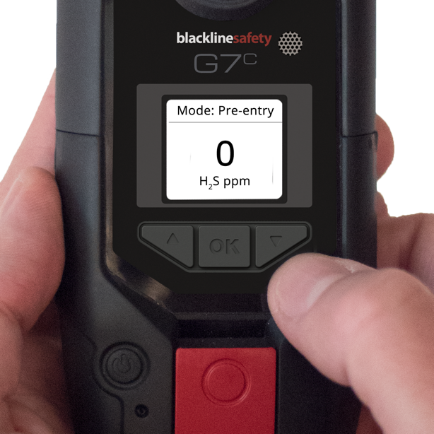
MODOS DE CONFIGURAÇÃO
Modos disponíveis
ACESSAR UM MODO
O que você vê no seu dispositivo depende do perfil de configuração no Blackline Live
Modo normal
O padrão do G7 para operação no dia a dia
Pré-entrada
Para verificar a atmosfera de um ambiente antes de entrar, com ou sem bomba.
SCBA
Para uso com aparelhos de respiração autônomo ou com fornecimento de ar
Verificação de vazamentos
Para verificar se há vazamentos
em uma área, com ou sem bomba.
Alto risco
Para situações gerais de alto
risco, como evacuações.
Execução de bomba
Executa a bomba continuamente, como, por exemplo, para uso em uma situação de monitoramento de buracos. Este modo exige uma bomba.
É possível acessar um modo no menu principal ou secundário do G7.
Ao acessar um modo, a tela do G7 vai inverter e o modo será exibido no banner de informações do topo.
Notes:
Em uma situação de emergência, seu dispositivo pode receber e enviar mensagens para a equipe de monitoramento.
Modos disponíveis
Operação normal
Configuração para operação no dia a dia. Modo padrão do G7.
Pré-entrada
Usado antes de entrar em um espaço que possa conter gases perigosos. Pode ser usado com ou sem bomba.
SCBA
Usado quando o usuário do dispositivo está usando um aparelho autônomo de respiração ou com fornecimento de ar e está entrando em uma área onde se tem a certeza sobre altos níveis de gás.
Verificação de vazamentos
Usado ao verificar a existência de vazamentos de gás em uma determinada área. Pode ser usado com ou sem bomba
Alto risco
Voltado para situações de alto risco, como evacuação ou deslocamento por uma área perigosa. Diferentemente de outros modos, nunca haverá um tempo-limite e é necessário sair do modo manualmente.
Acessar um modo
Para acessar um modo no menu de modos:
Pressione OK para acessar o menu principal do G7
Use as setas para baixo e para cima para navegar até os modos
Pressione OK para acessar o menu de modos
Selecione o modo que você deseja acessar
Confirme que você deseja acessar o modo selecionando sim
A tela do G7 vai inverter e a faixa de informações vai exibir o modo atual
Para acessar um modo na tela de status principal:
Pressione as setas para cima ou para baixo para abrir o menu secundário do G7
Continue a pressionar as setas para cima ou para baixo até chegar ao modo desejado
Pressione OK para acessar o modo
A tela do G7 vai inverter e a faixa de informações vai exibir o modo atual

Slide 20
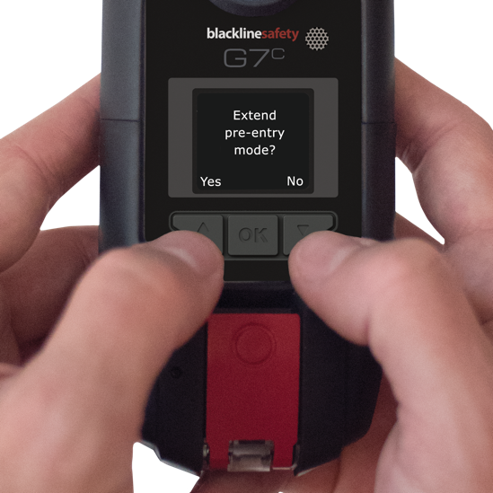
MODOS DE CONFIGURAÇÃO
ESTENDER UM MODO
Ao chegar no tempo-limite de um modo, o G7 vai confirmar se você gostaria de continuar no modo.
O que eu faço?
Pressione a seta para cima para estender o tempo do modo. Pressione a seta para baixo para sair do modo.
Se não confirmar se gostaria de estender seu tempo no modo em 30 segundos, o G7 vai retornar para o modo normal e vai solicitar que você confirme sua presença se o recurso estiver ativado.
OBSERVAÇÃO: Os modos de alto risco e de bomba não possuem tempo-limite, sendo necessário retornar manualmente ao modo normal.
Notes:
Os modos de pré-entrada, verificação de vazamento e SCBA possuem períodos de tempo-limite configuráveis. Quando esse período expirar, o G7 vai perguntar se você gostaria de permanecer no modo. Leia a tela e pressione a seta para cima para estender o modo por outro período ou a seta para baixo para sair do modo e retornar à função normal do dispositivo.
Se não fizer uma escolha dentro de 30 segundos, o G7 vai retornar automaticamente para o modo normal. Se o temporizador de confirmação de presença estiver ativado, ele vai solicitar imediatamente a confirmação de presença para garantir que você está seguro.

Slide 21
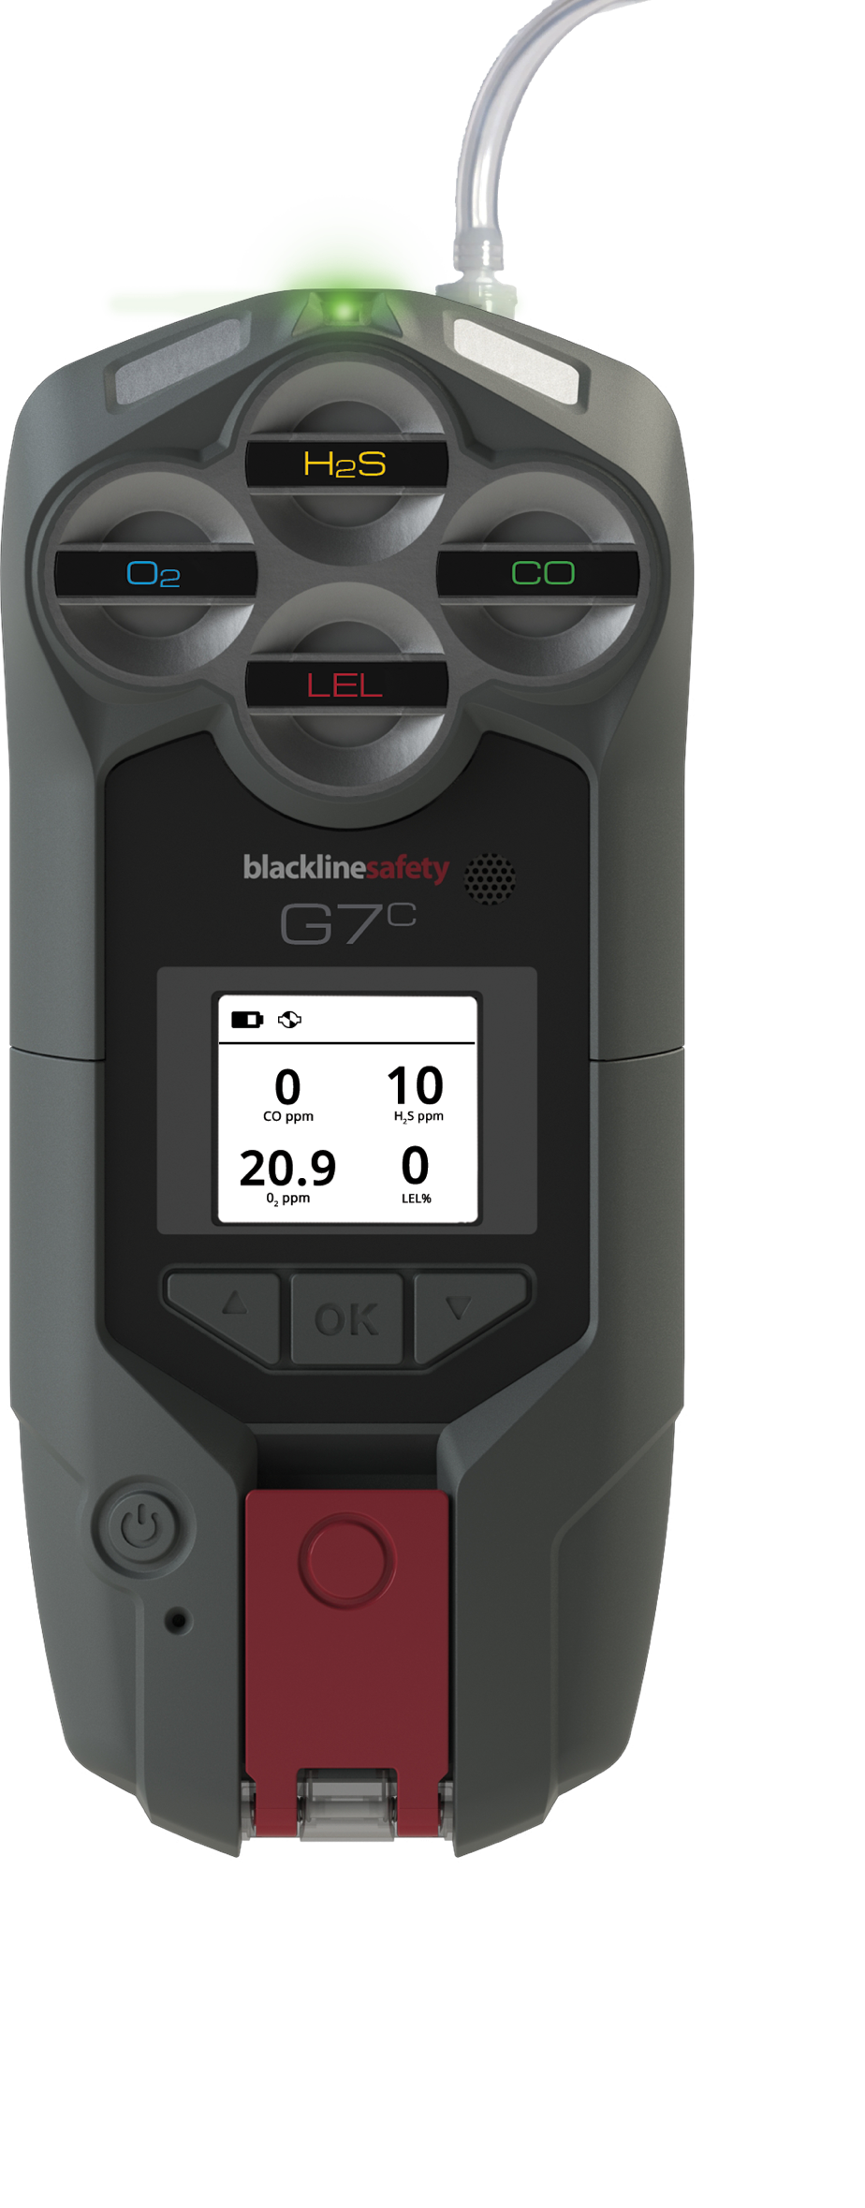
CARTUCHO MULTIBOMBA G7
Tubulação
Conector de engate rápido
Bomba
LIGAR A BOMBA
Instale um cartucho de bomba de vários gases a um G7
Acesse o modo bombeado, como pré-entrada ou verificação de vazamento
Realize um teste de obstrução seguindo as seguintes etapas na tela do G7.
A bomba vai iniciar automaticamente
NOTA: se o teste de obstrução falhar, o dispositivo não vai acessar o modo e a bomba não vai ligar.
DESLIGAR A BOMBA
Acesse um modo sem bombeamento, como normal, SCBA ou de alto risco.
Notes:
Um cartucho de bomba é usado para amostragem de ar de áreas para testar se podem ser adentradas com segurança.

Slide 22
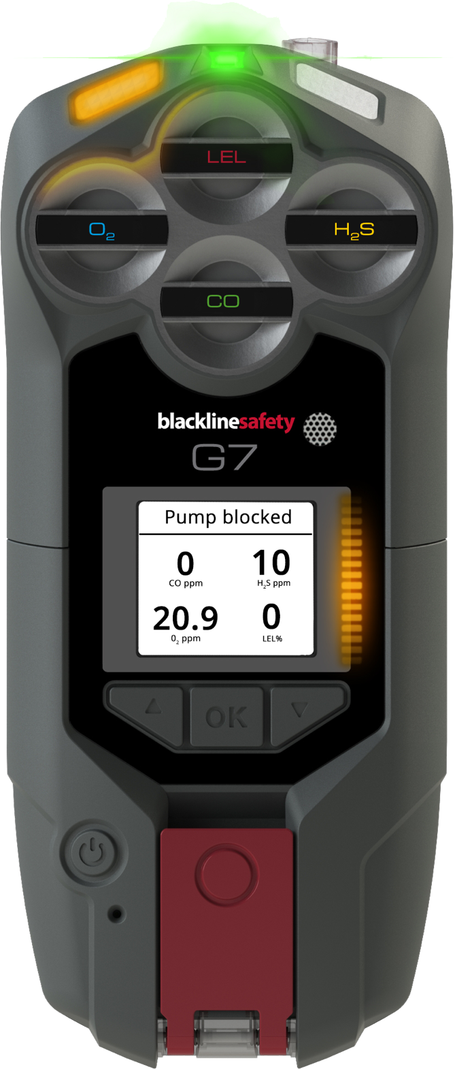
TESTES DE OBSTRUÇÃO
Testes de obstrução visam garantir que o equipamento esteja funcionando corretamente antes de usar a bomba para testar os níveis de gás na atmosfera.
O cartucho multibomba G7 da Blackline possui dois tipos de testes de obstrução:
TESTE DE OBSTRUÇÃO
AUTOMÁTICO
TESTE DE OBSTRUÇÃO MANUAL
Esse é o teste de obstrução que você pode realizar sempre que uma bomba estiver em execução.
Para realizar um teste de bloqueio manual:
Conecte a extremidade da entrada
Espere o alarme amarelo de aviso
Desconecte a extremidade da entrada
Aguarde o alarme parar
Se o alarme amarelo de aviso soar ao conectar e parar ao liberar, o equipamento pode ser usado com segurança.
Esse é o teste de obstrução que o G7 realiza antes de acessar um modo bombeado.
As instruções para esse teste de obstrução aparecem na tela do G7. Se passar no teste de obstrução, o G7 acessará o modo e a bomba vai ligar.
Se não passar no teste de obstrução, o G7 voltará ao modo normal.
OBSERVAÇÃO: O G7 dispara o alarme de aviso amarelo quando a bomba está obstruída durante o uso.
Notes:
Os testes de obstrução são realizados a fim de assegurar que o seu equipamento esteja funcionando corretamente antes de usar a bomba para verificar os níveis de gás em um ambiente. Isso garante que não haja orifícios ou dobras em sua tubulação.
A G7 conta com dois tipos de testes de obstrução: automático e manual. O teste de obstrução automático é executado sempre que você tenta acessar um modo bombeado com um cartucho de bomba instalado. O G7 informa você sobre as etapas na tela. Se o aparelho passar no teste, você acessará o modo de bomba e a bomba ligará automaticamente. Caso contrário, o G7 retornará para o modo normal.
Um teste de obstrução manual pode ser realizado sempre que a bomba estiver em operação. Para isso, instale uma conexão rápida com tubulação, tampe a entrada e aguarde por um aviso amarelo. Depois que o aviso amarelo soar, é possível desobstruir a entrada e aguardar que o aviso desapareça. Se o aviso amarelo parar, seu equipamento pode ser usado com segurança.

Slide 23

OPÇÃO DO MENU DA BOMBA
Quando um cartucho multibomba G7 é conectado, um novo menu secundário e opção de menu principal aparecerão.
Opções da bomba
Voltar
Tempo de amostra LIGADO
Comprimento da mangueira
MENU DE OPÇÕES DA BOMBA
O menu de opções da bomba está disponível no menu principal do G7, nas configurações.
É aí que você define itens como:
Ativar/desativar o timer de amostra
Comprimento da mangueira
MENU SECUNDÁRIO
Bomba ligada
Comp. mangueira: 10 m
300 ml/min
Amostra 70 s.
O menu secundário da bomba pode ser acessado pressionando o botão de seta para baixo na tela principal do G7.
É aqui que você define itens como:
Se a bomba está ligada/desligada
Comprimento da mangueira (definida no menu de opções da bomba)
Taxa de fluxo (em tempo real, mantida pelo G7)
Timer da amostra (se ativado no menu de opções da bomba)

Slide 24
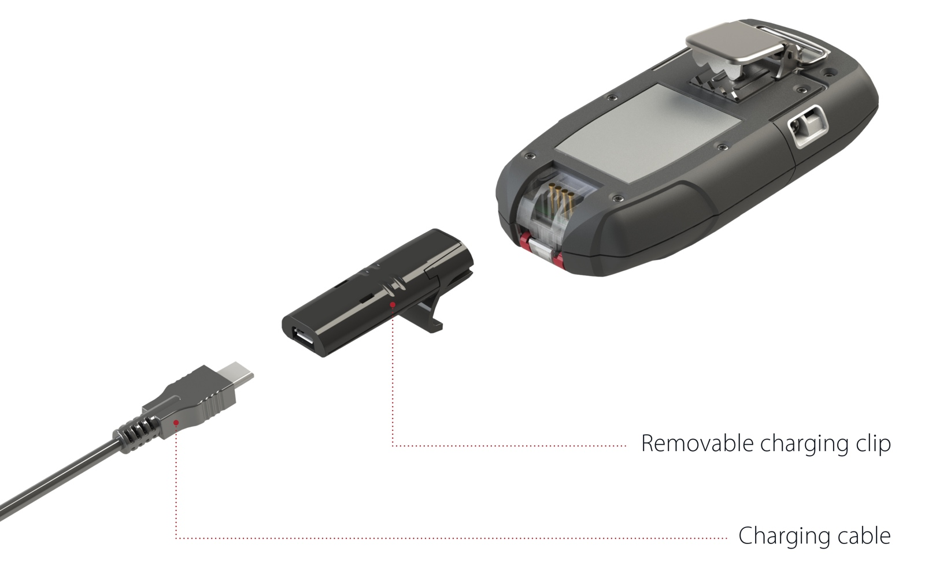
CARREGAMENTO
O G7c possui bateria com 18 horas de duração
Lembre-se de recarregá-la após cada turno.
O que eu faço?
Coloque o clipe para dentro da base do G7 e depois conecte a entrada micro-USB.
Notes:
Insira o plugue micro-USB no clipe carregador removível e, em seguida, deslize o clipe para dentro da porta de carga na parte inferior do G7.
Uma luz vermelha contínua na parte inferior do dispositivo indica que o G7 está carregando.
A tela LCD avisará quando o dispositivo estiver totalmente carregado.
A Blackline recomenda que o dispositivo seja totalmente carregado depois de cada turno.
Ao carregar, o G7 é desligado automaticamente para garantir que ele não dispare alertas durante o processo de carga.

Slide 26

SUPORTE
support.BlacklineSafety.com
ATENDIMENTO AO CLIENTE
Para obter suporte técnico, entre em contato com a nossa equipe de Atendimento ao Cliente.
América do Norte (24 horas)
Ligação grátis: 1-877-869-7212
support@blacklinesafety.com
Internacional (24 horas)
+1-403-452-0327
support@blacklinesafety.com

